Slide 1
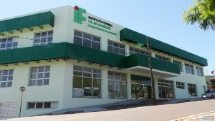
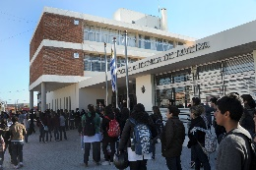
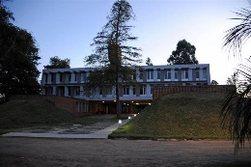
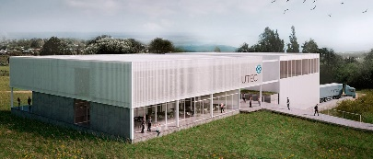
RELATOS DE AÇÕES DE ACESSO, PERMANÊNCIA E ÊXITO
CAMPUS SANTANA DO LIVRAMENTO
DINIS, Miguel Angelo Pereira
FELIX, Everton da Silva
DA FONSECA, Vera Lúcia Salim
KHAIRALLAH, Patrícia Soares

Slide 2
cursos binacionais
Notes:
Estudo

Slide 3
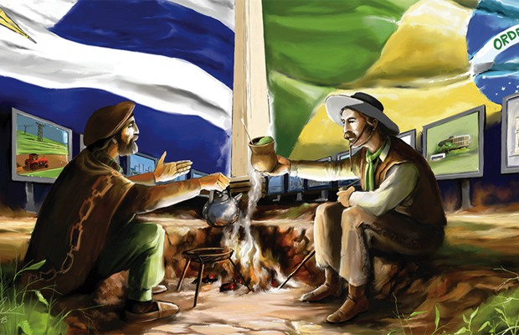
50% vagas
Integração

Slide 4
CONVÊNIOS
Metodologia
Baseado em
princípios

Slide 5
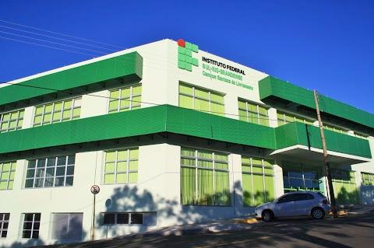
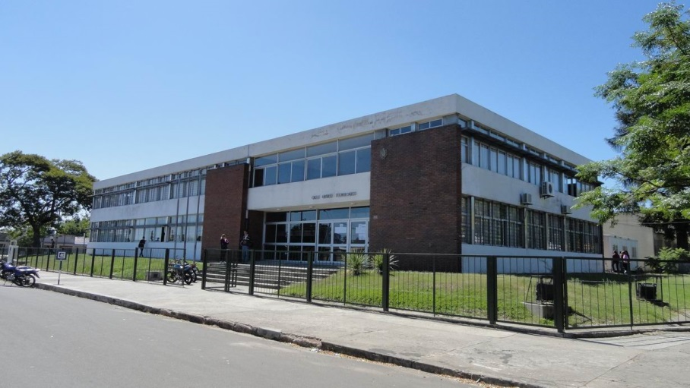
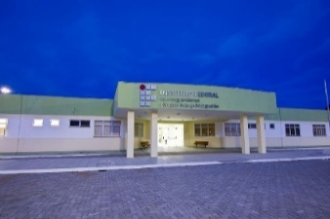
Cursos Binacionais 2011-2019
Cursos Técnicos Livramento:
Informática para Internet - Sub (2011)
Energia Renovável - Sub (2014)
Informática para Internet - Int (2014)
Energia Renovável - Int (2014)
Eletroeletrônica - Int (2014)
Cursos Técnicos Rivera:
Controle Ambiental - Sub (2011)
Logística - Sub (2014)
Gastronomia - Sub (2015)
Florestas - Sub (2017)
Agropecuária – Int (2019)
Cursos Superiores – IFSul – UTU – UTEC:
Tecnólogo Análise e Desenv. Sistemas - IFSul (2019)
Tecnólogo Mecatrônica Industrial - UTEC (2019)
Notes:
Estudo

Slide 6
Acesso
Notes:
Estudo

Slide 7
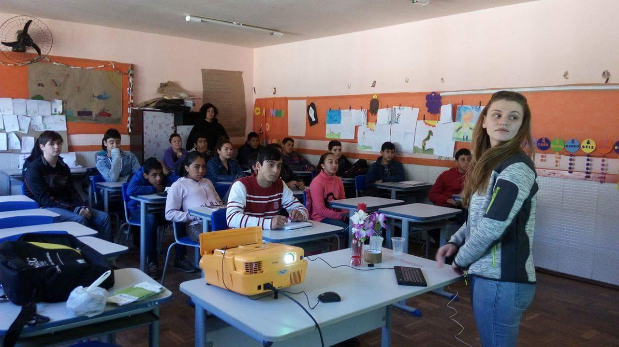
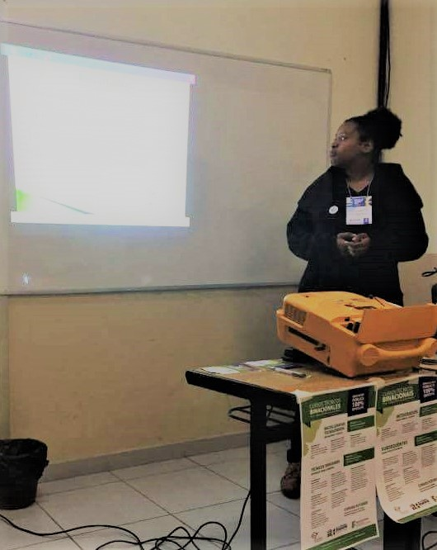
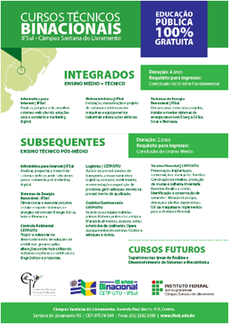
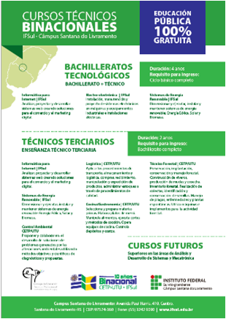
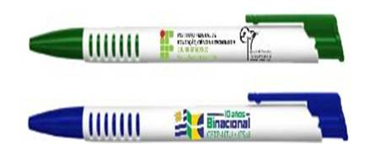
Projeto extensão Divulgação do IFSul na Fronteira

Slide 8
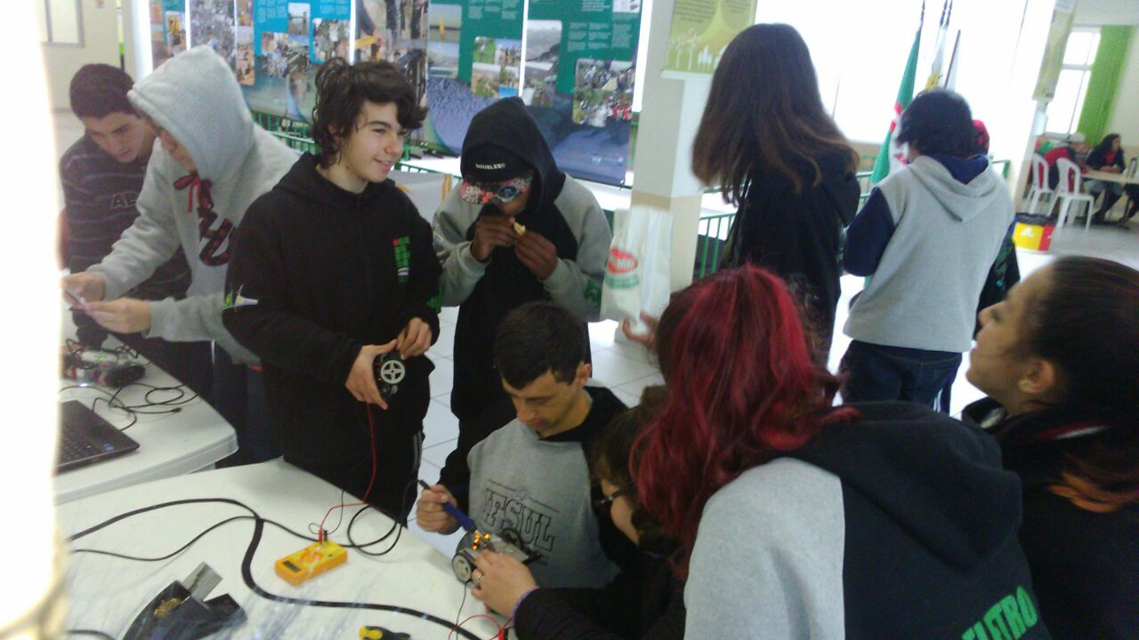
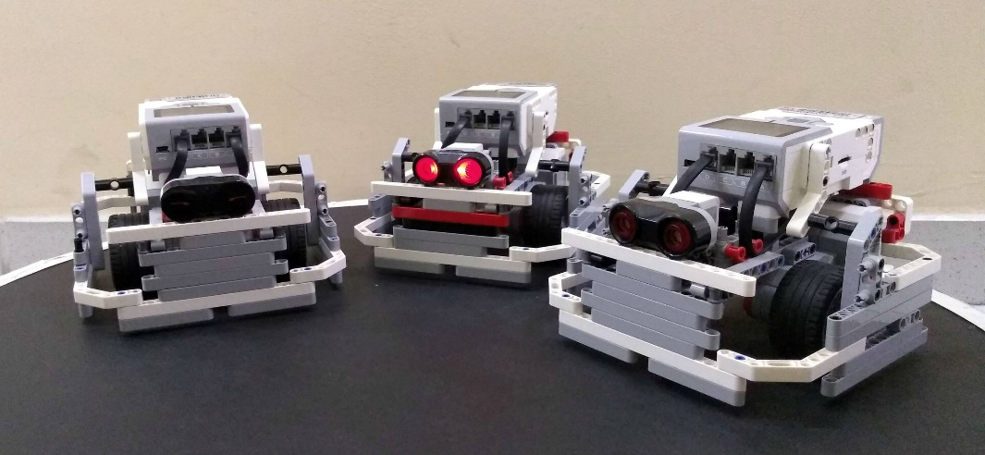
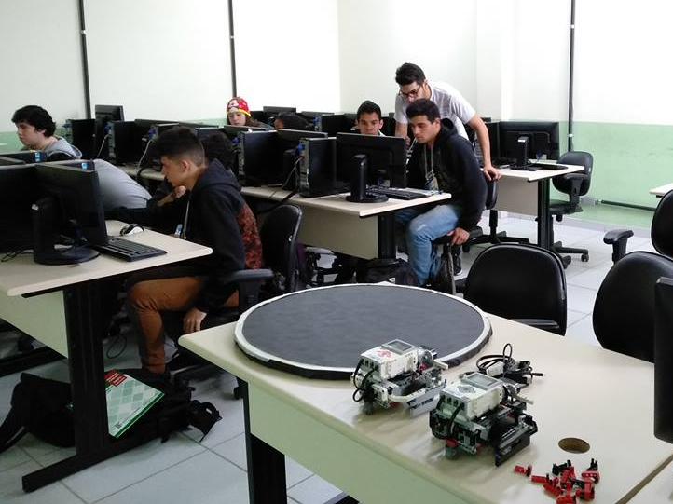
Projeto extensão Clube de Robótica sem Fronteiras

Slide 9
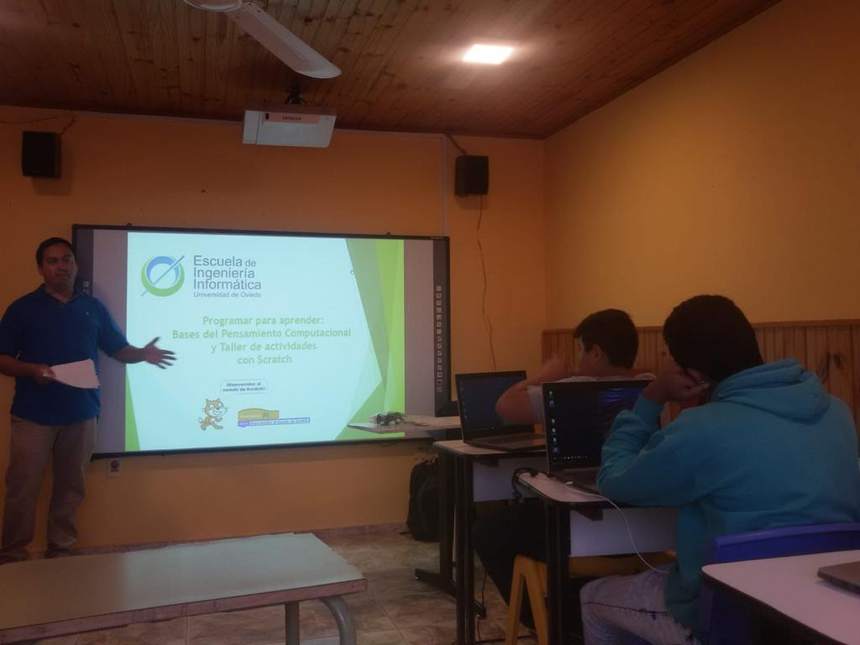
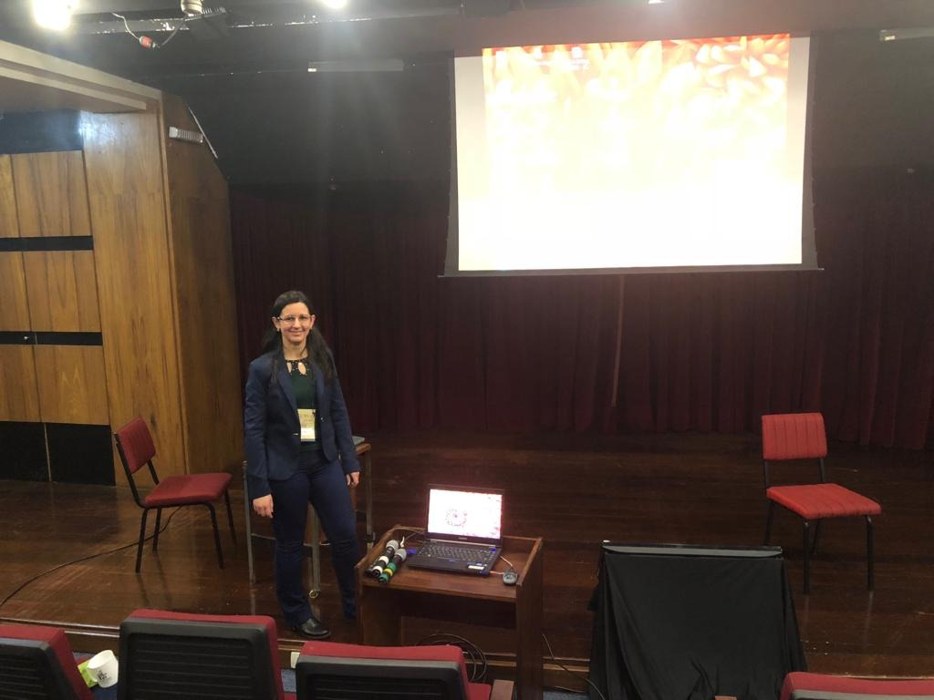
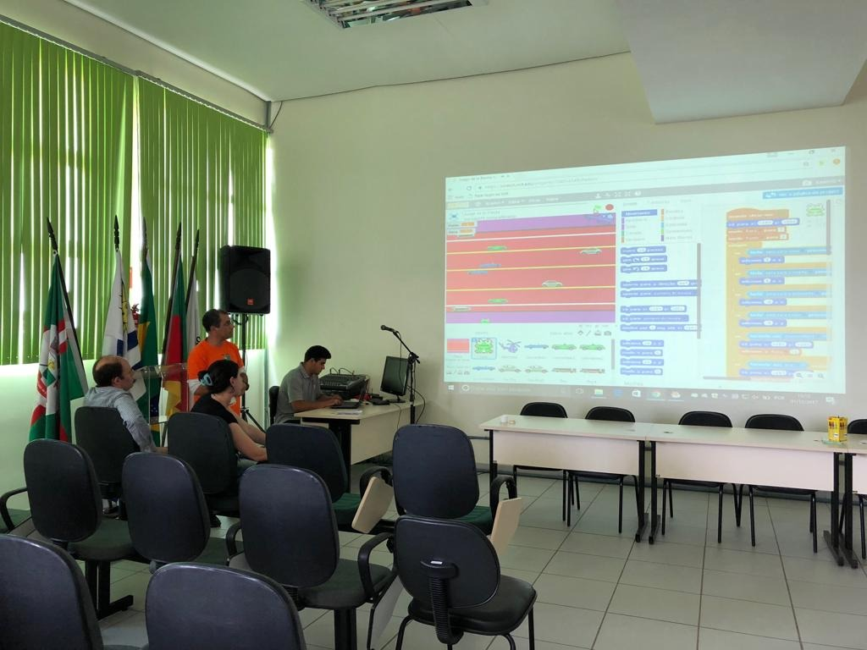
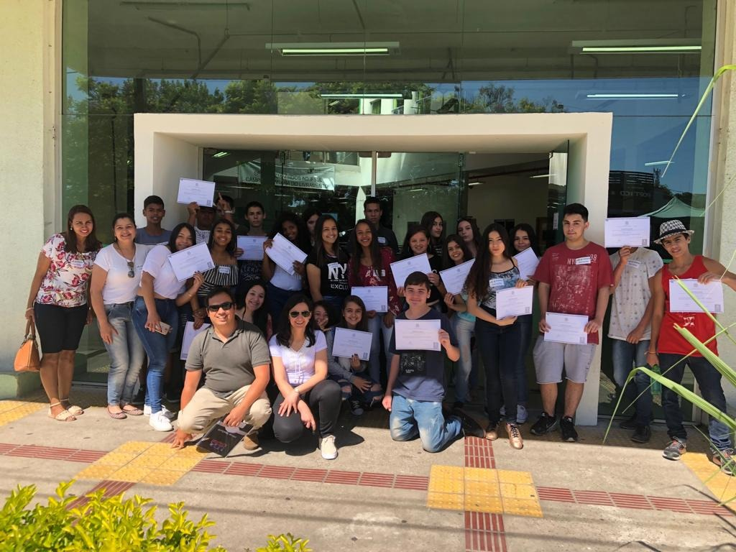
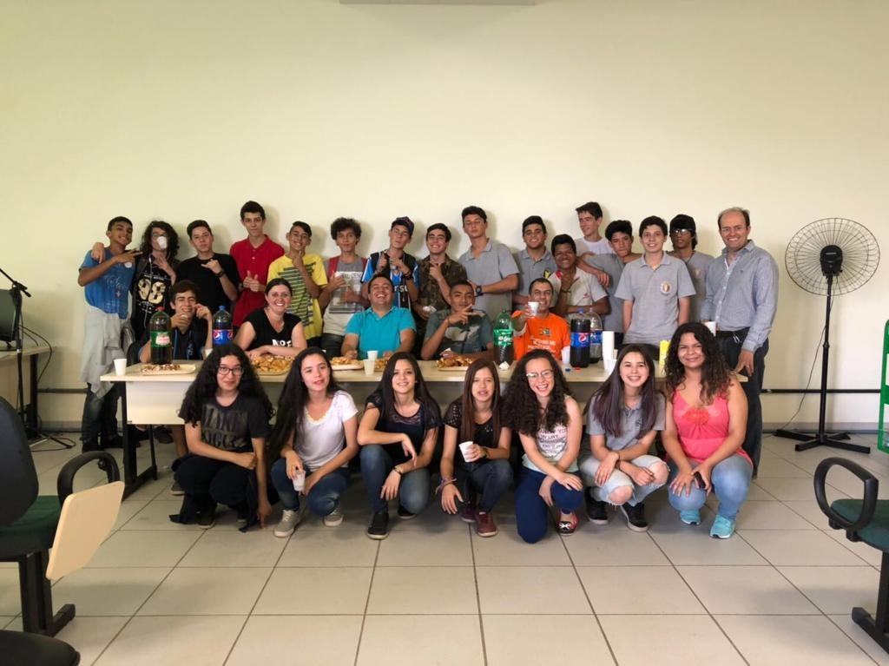
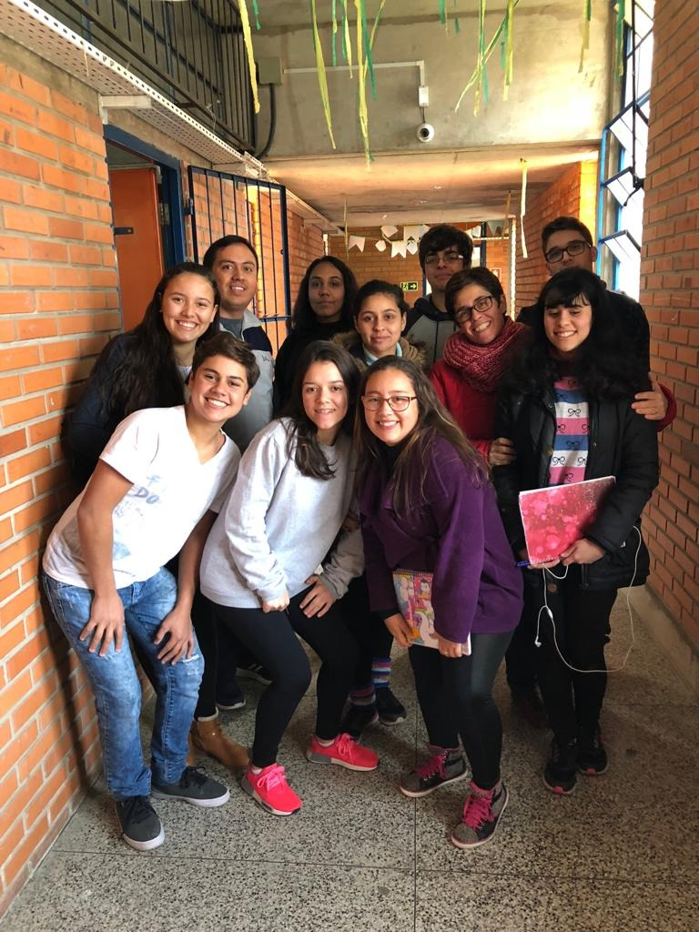
Projeto extensão Programação criativa com Scratch

Slide 10
Permanência
Notes:
Estudo

Slide 11
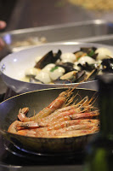
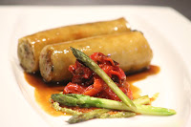
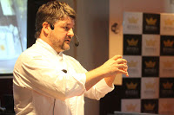
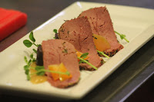
Ações de extensão
15 ações
18 alunos bolsistas
Destaques:
2º Fórum de Cozinha Fronteiriça
Mi lengua tu lengua, nossa cultura

Slide 12
Formulário de desistência

Slide 13
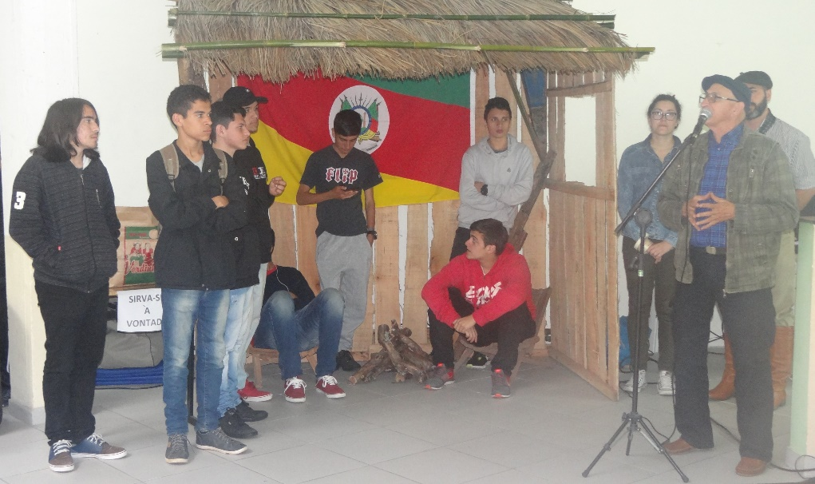
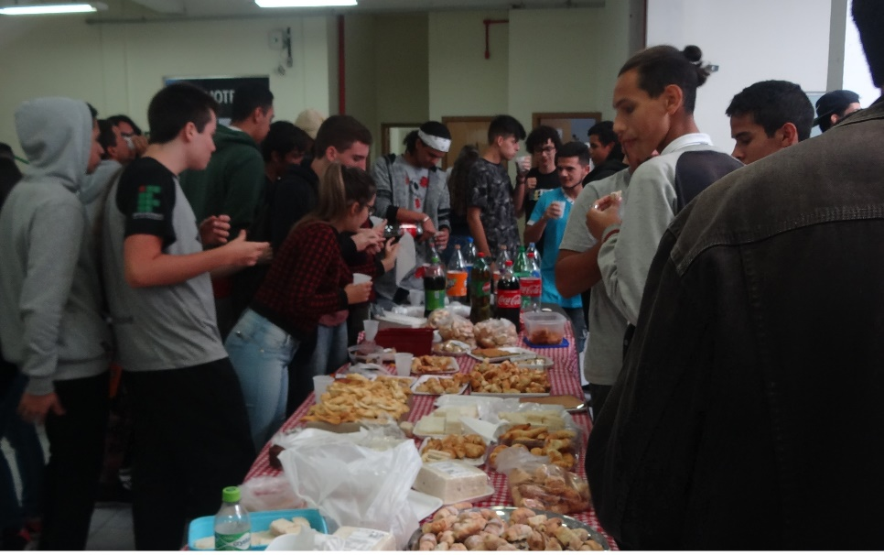
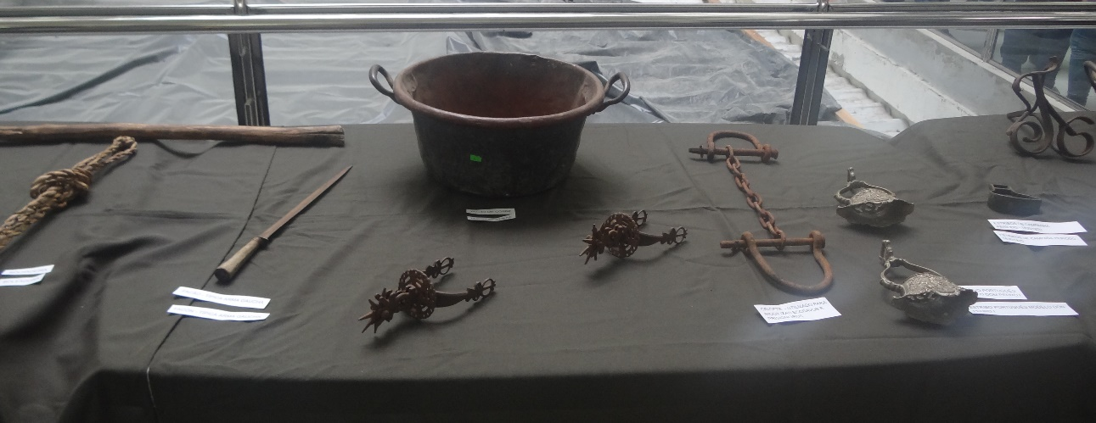
Família x eventos

Slide 14
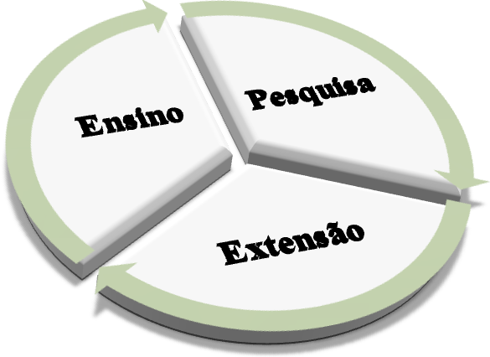
Projetos Bolsas do câmpus

Slide 15
Êxito
Notes:
Estudo

Slide 16
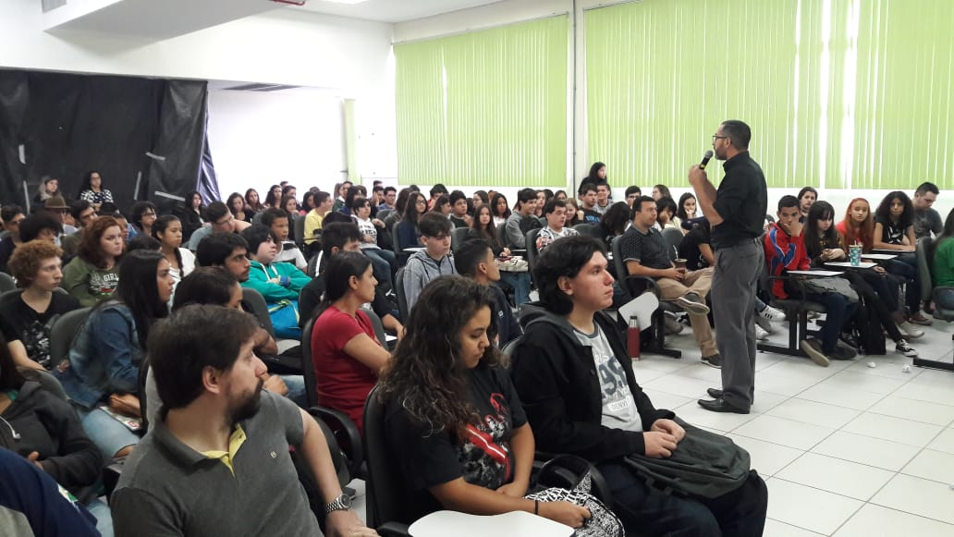
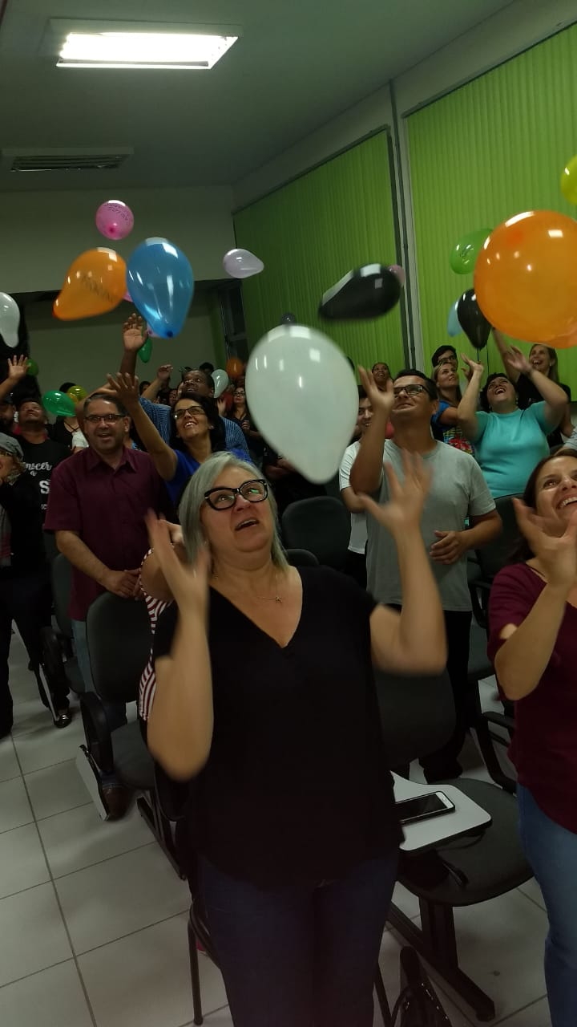
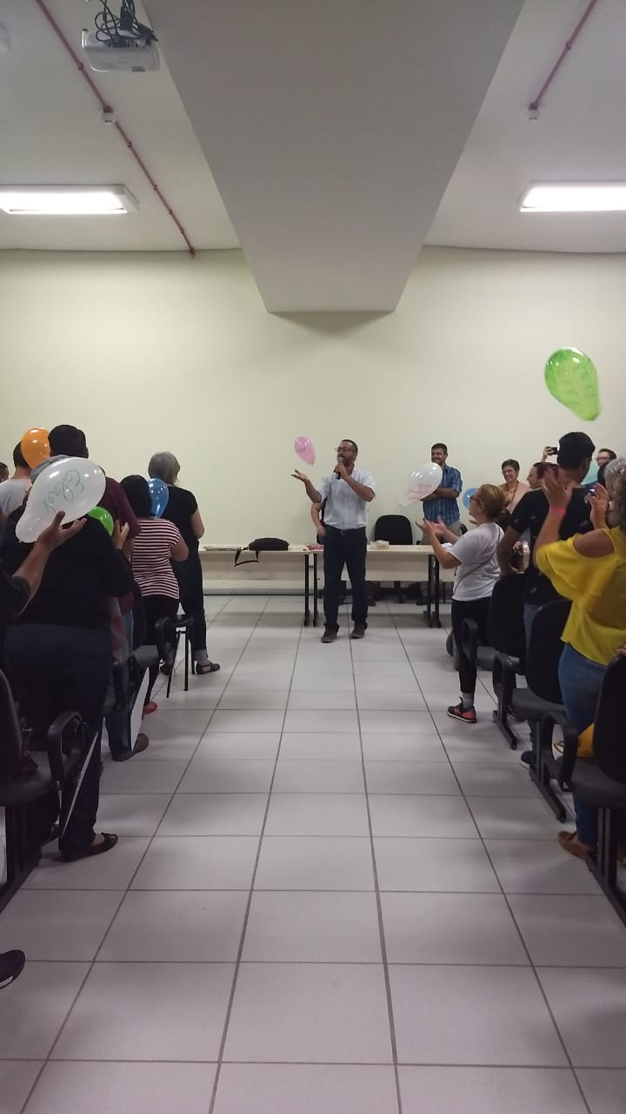
Reunião de pais

Slide 17
Conselhos de classe
Pré Conselho pós

Slide 18
Estágio obrigatório em tempo certo

Slide 19
Projetos de pesquisa e extensão x estágios

Slide 20
Monitorias acadêmicas

Slide 21
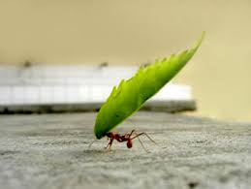
Os Cursos Binacionais são uma realidade
feitos de pequenas grandes conquistas.
Fruto do trabalho de muitas pessoas.
Notes:
Estudo

